Slide 1
স্বাগতম

Slide 2
পাঠ পরিচিতি
শিক্ষক পরিচিতি
মোঃ সুহেল মিয়া
সহকারী শিক্ষক ( গণিত)
আদর্শ উচ্চ বিদ্যালয়, রুস্তমপুর
দক্ষিণ সুরমা, সিলেট।
Email: mohammad.suhel07@gmail.com
শ্রেণিঃ নবম
বিষয়ঃ বিজ্ঞান
অধ্যায়ঃ প্রথম
সময়ঃ ৪৫মিনিট

Slide 3
শিখনফল
এই পাঠ শেষে শিক্ষার্থীরা-
১। পলিমার কি তা বলতে পারবে।
২। পলিমারের প্রকারভেদ ব্যাখ্যা করতে পারবে ।
৩। পলিমারকরণ বিক্রিয়া ব্যাখ্যা করতে পারবে।

Slide 4
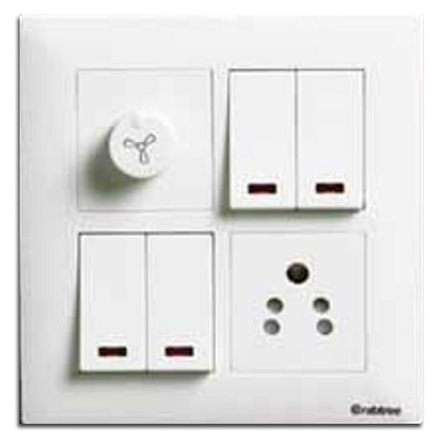
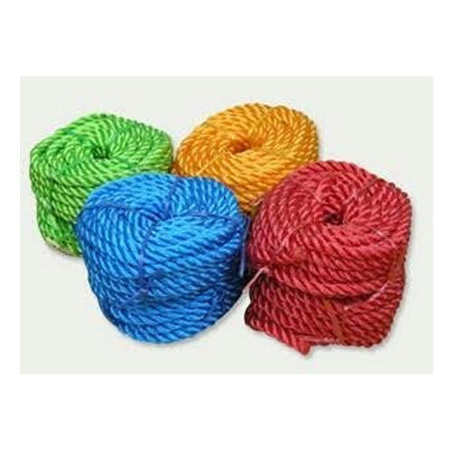
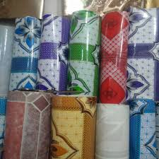
সূইচ বোর্ড
কার্পেট
নাইলন
চিত্রগুলো কিসের?

Slide 5
আজকের পাঠ
পলিমার

Slide 6
Polymer গ্রীক শব্দ
polymer
Poly
বহু বা অনেক
meros
অংশ

Slide 7
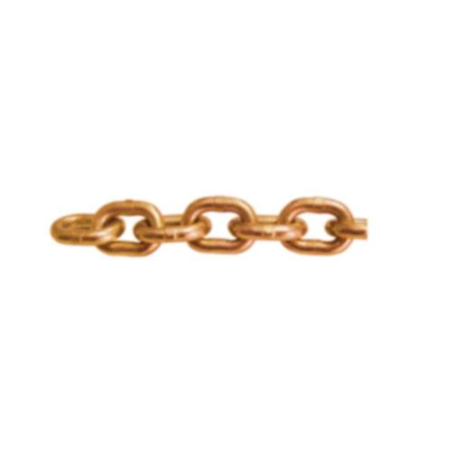
লোহার ছোট ছোট অংশ যুক্ত শিকল তৈরি হয়।
ছোট ছোট অনেক অণু পর পর যুক্ত হয়ে গঠিত হয় পলিমার।

Slide 8
একক কাজ
পলিমার কি?

Slide 9
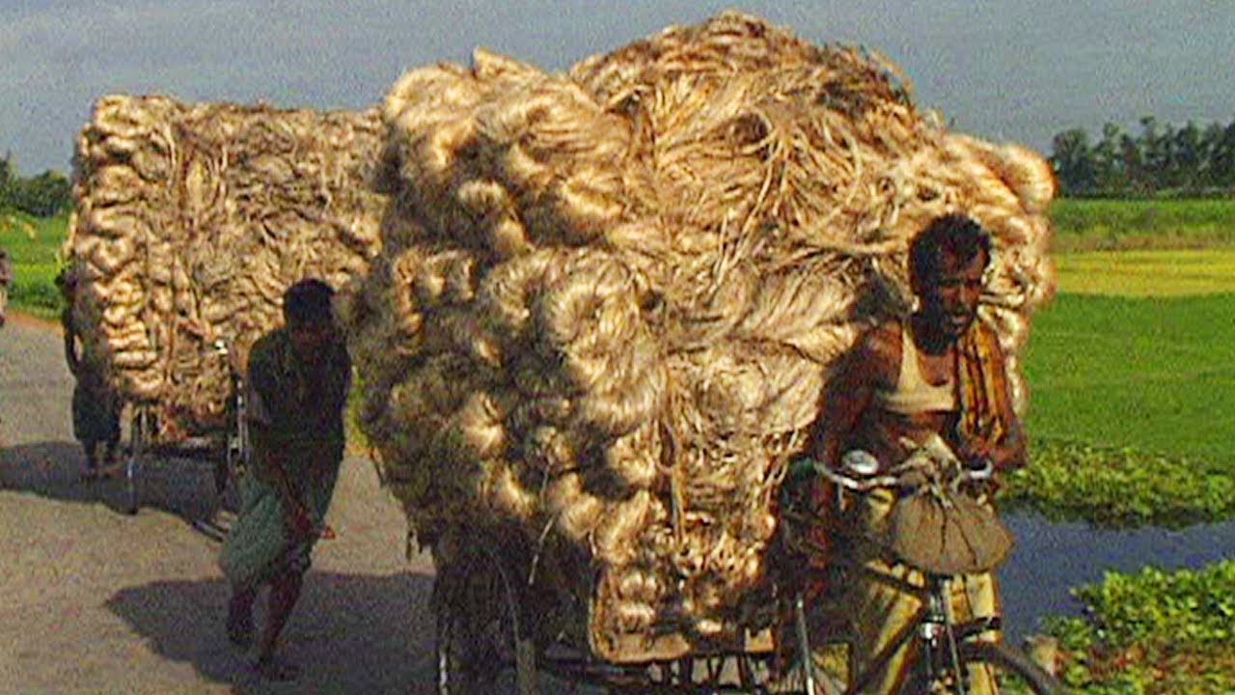
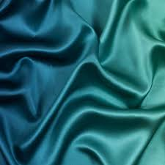
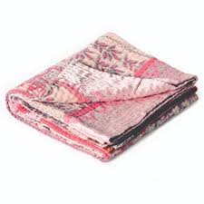
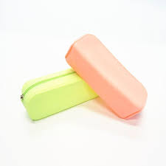
পাট
সিল্ক
প্রাকৃতিক পলিমার
সূতি কাপড়
রাবার

Slide 10
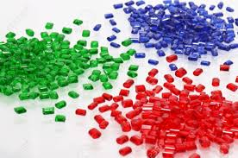
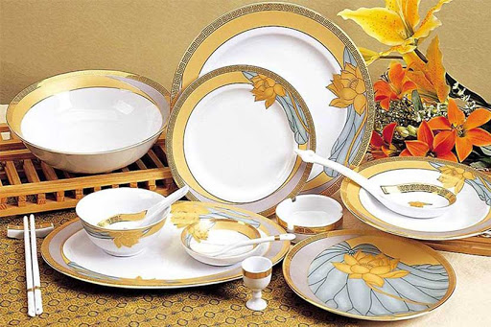
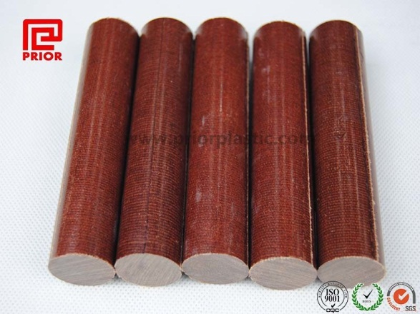
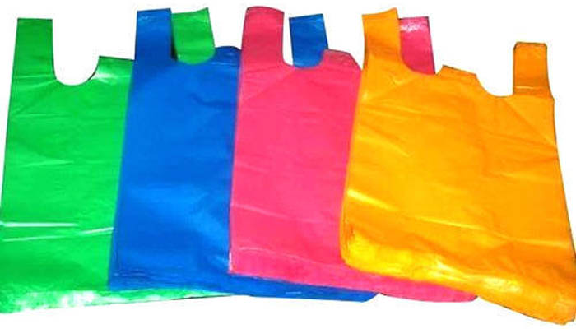
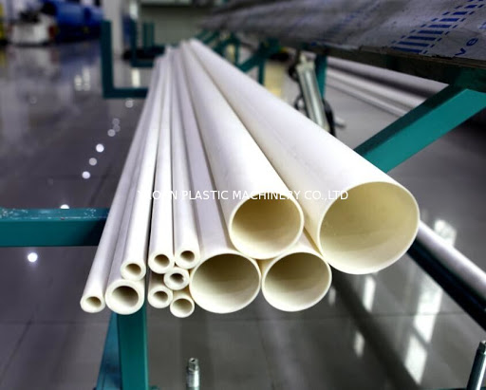
মেলামাইন
কৃত্রিম পলিমার
রেজিন
বাকেলাইট
পলিথিন
পি ভি সি পাইপ

Slide 11
জোড়ায় কাজ
প্রাকৃতিক পলিমার ও কৃত্রিম পলিমার কাকে বলে ?

Slide 12
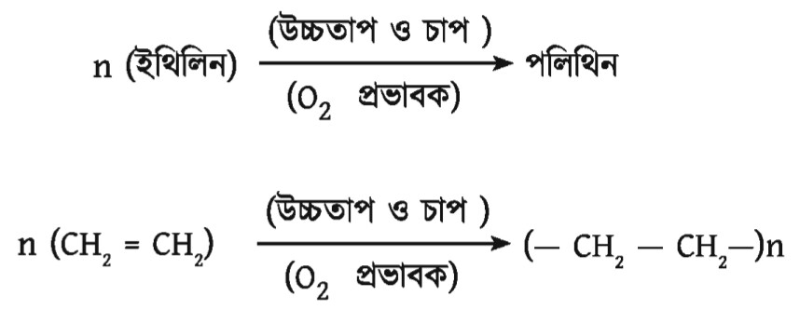
মনোমার + মনোমার
$$=$$
$${\text{(}\text{মনোমার}\text{)}}_{\text{২} }$$
$$\text{ডাই }\text{মনোমার}$$
মনোমার + মনোমার+ $\text{মনোমার}$
$${\text{(}\text{মনোমার}\text{)}}_{\text{৩} }$$
$$=$$
$$\text{ট্রাই }\text{মনোমার}$$
মনোমার + মনোমার+............মনোমার
$${\text{(}\text{মনোমার}\text{)}}_{\text{n} }$$
$$=$$
$$\text{প}\text{লি} \text{মনোমার}$$

Slide 13
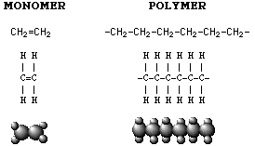

Slide 14
দলীয় কাজ
পলিমারকরণ প্রক্রিয়া ব্যাখ্যা কর।

Slide 15
মূল্যায়ন
১। পলিমার কি ?
২। উৎস অনুসারে পলিমার কত প্রকার ও কি কি ?
৩। পলিথিন তৈরির প্রক্রিয়া ব্যাখ্যা কর?

Slide 16
বাড়ীর কাজ
দৈনন্দিন জীবনে পলিমারের প্রয়োজনীয়তা বিশ্লেষন কর।

Slide 17
ধন্যবাদ সবাইকে

